Slide 1
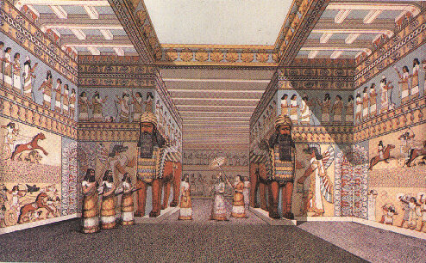
127
亚述人

Slide 2
127
亚述人是...
闪族人民

Slide 3
17
亚述人的祖先
挪亚
雅弗
含
闪
(闪族)
亚述
都市: 非希伯
(米索波大米)
“亚和” 是希腊文的 “亚述”
王国
原文大写字母
全国的神
亚述人

Slide 4
127
亚述人是...
闪族人民
米所波大米的土著人民
地中海高加索人中的一种
“亚述人” 指的一个国家, 不是一个种族

Slide 5
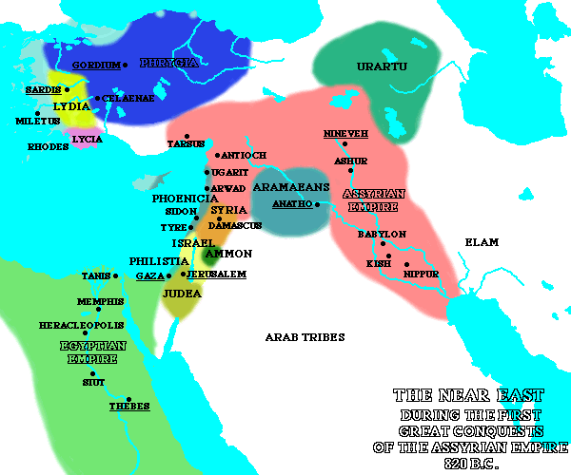
127
亚述
亚述人帝国

Slide 6
127
亚述人是...
闪族人民
米所波大米的土著人民
地中海白种人中的一种
“亚述人” 指的一个国家, 不是一个种族
闪族大迁移 - 从阿拉伯半岛的近东,
移居到亚述

Slide 7
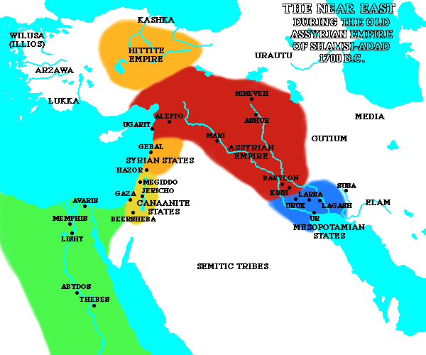
127
闪族大迁移

Slide 8
128
北
底格里斯河
中
地理
幼发拉底河
二个地区…
二条河…

Slide 9
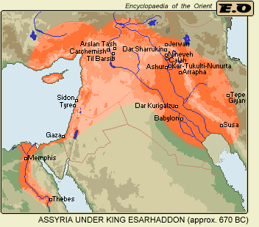
北
东
山

Slide 10
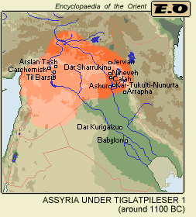
127
扩展
帝国
亚述王提革拉毗列色
(ca. 1100 BC)
亚述王以撒哈顿
(ca. 670 BC)

Slide 11
尼尼微城
602
利河伯
新加坡的面积
尼尼微大城市
亚述
迦 拉
创世记 10:11-12
0
20
公里
Notes:
There’s a problem here regarding the three-day’s journey (cf. OTS, 602). Nineveh’s inner wall was less than eight miles, so the diameter of the city was only two miles—hardly a three-day journey. One day’s journey in the open was usually 15-20 miles (Hannah, BKC, 1:1463).
But this isn’t really a problem in either of two ways:
“The great city of Nineveh” (1:2; 3:2; cf. 4:11) almost surely included three other towns in the vicinity as well. Four cities (Nineveh, Rehoboth Ir, Calah, and Resen) are mentioned in Genesis 10:11-12 as “the great city” and they still exist today with different names (Kouyunjik, Khorsbad, Nimroud, and Karamles). This can be observed on the following map by Austin Henry Layard, Nineveh and Its Remains, 2:40.
If we superimpose a map of Singapore over it, we can see that walking through Nineveh would be like walking in Singapore from the far north in Yishun to Harbourfront in the south. That could take 3 days easily!
11

Slide 12
亚述威胁
亚述膨胀
尼尼微
地中海
亚兰
以色列
犹太
波斯湾
埃及

Slide 13
亚书
128
神、女神、
邪魔和妖怪
(看 Arnold, 137)
沙马
亚大
伊什塔
伸

Slide 14
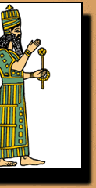
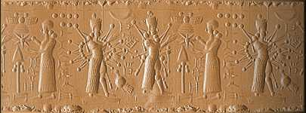
128
亚书
谁是亚述的首要神？

Slide 15
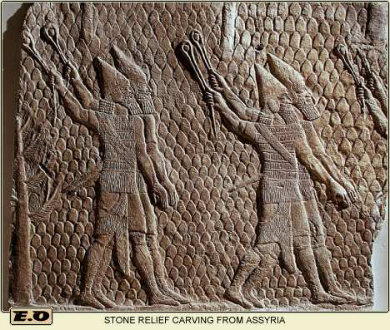
129
文化
艺
艺
种族
术

Slide 16
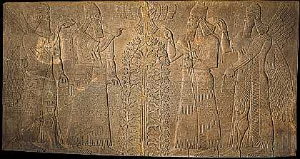
129
生 命 树

Slide 17
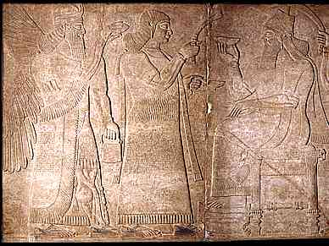
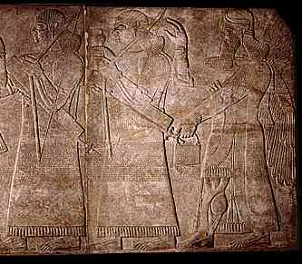
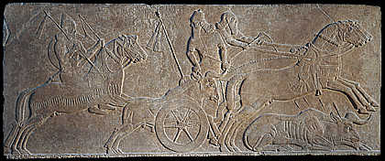
129
墙壁雕刻和雕塑

Slide 18
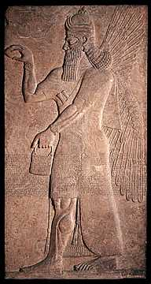
128-129
亚述人国王狩猎
阿普卡尔

Slide 19
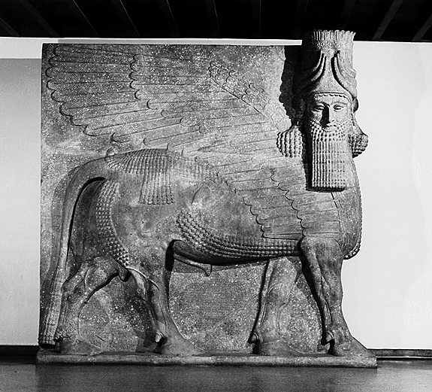
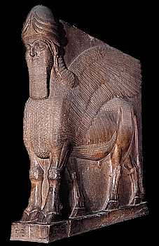
128-129
巨大而有翼的公牛和狮子
喇嘛述

Slide 20
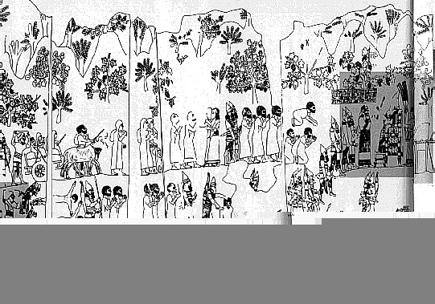
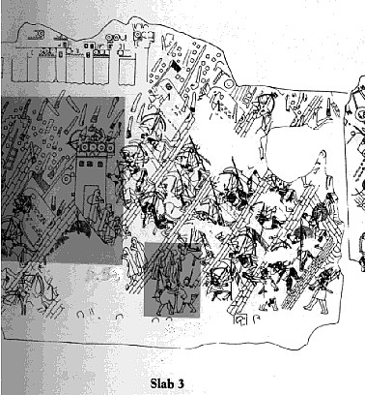
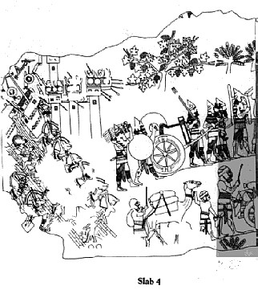
129
墙壁雕刻和雕塑
(泥砖和石头)

Slide 21
129
文学
二种语言 :
阿卡德 (古老亚述人)
新-叙利亚 (现代亚述人)
亚述人受阿拉米人的阿拉姆语语言影响
第二官方语言 (752 BC)
统一的力量

Slide 22
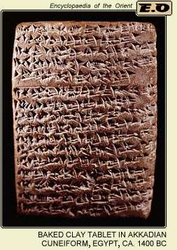
亚述字母
130
一位亚述人国王的数名字
和他的称号.
楔形文字 文字系统

Slide 23
130-134
意义
文字
战争机器
种族

Slide 24
130
重要文字
文字
史诗
Enuma Elish (创世 )
Sargon自传 (被抛弃的婴孩, cf. Exodus 2)
皇家年鉴 (Arnold, 137-47)
语言
通俗化的阿拉姆语

Slide 25
重要战争

Slide 26
132
重要战争

Slide 27
132

Slide 28
133

Slide 29
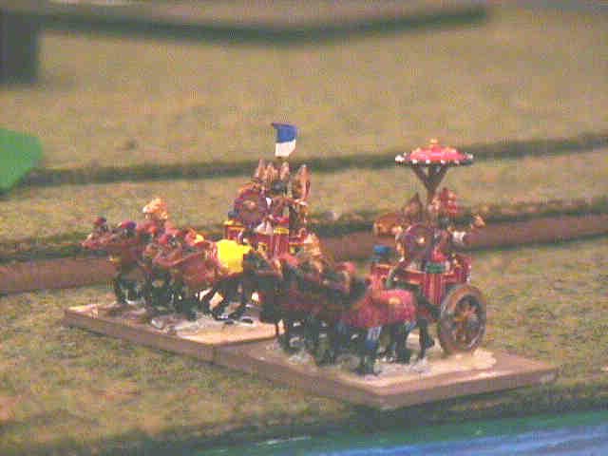
130
重要战争
三个亚述人战争和扩展的动机:
政治
- 防御, 通过扩展疆土
经济
- 资源： 木材，石头，金属
属灵
- Asshur 的指意 (神)

Slide 30
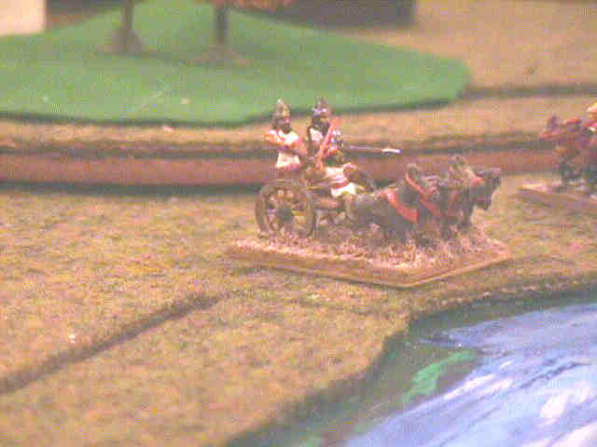
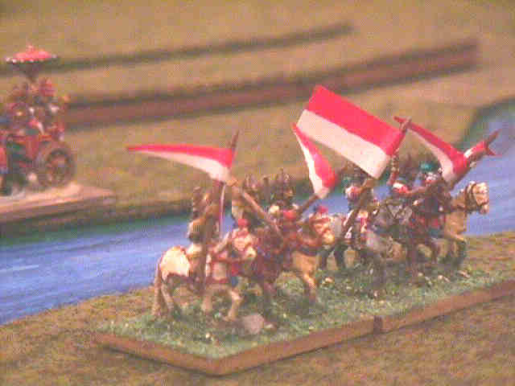
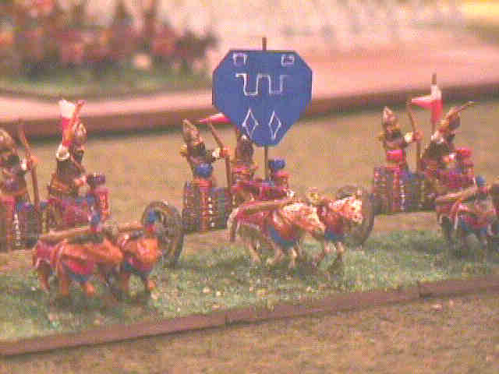
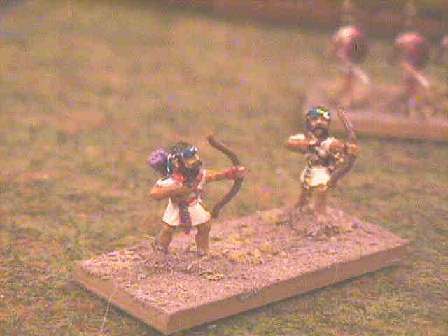
131
亚述人
战士

Slide 31
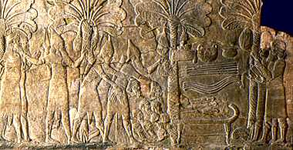
131
进贡的付款 - 一旦开始,
诸候必须持续支付否则...!!!

Slide 32
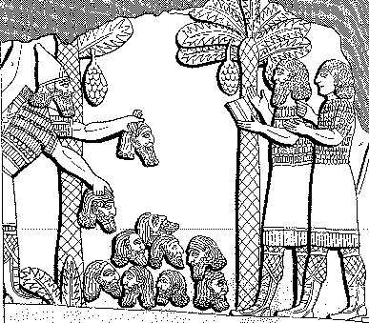
亚述人残酷
131

Slide 33
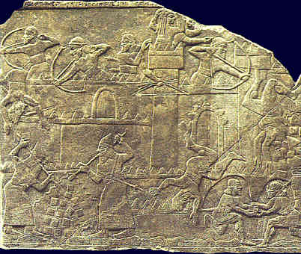
围困和攻击!

Slide 34
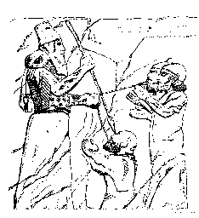
131

Slide 35
134
总结： 亚述怎么影响了以色列?
对亚述
的进贡
以色列
犹大
841-732 BC
亚述遭
叛乱
727 BC
722 BC沦陷
亚述人入侵.
撒马利亚
没被侵
27,290 以色列人放逐了
(以色列失去的部落)
撒马利亚人的兴起
711 BC
亚述人
入侵
701 BC
46 筑堡垒于的城市被夺取
586 BC 巴比伦

Slide 36
亚述人入侵前,
以色列的属灵情况
134
崇拜偶象
跟随了外邦人异教徒的做法
不服从上帝的话
不道德
行可憎的事
阿普卡尔

Slide 37
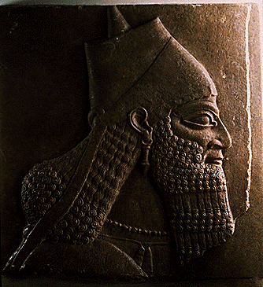
134
亚述人入侵后 ,
以色列的属灵情况
没有变动
慢慢被影响
逐渐下降和恶化

Slide 38
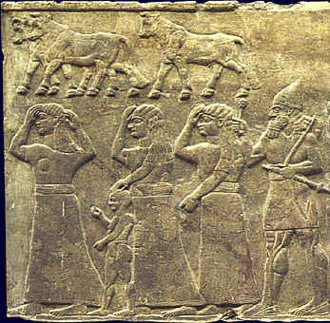
134
上帝的处罚!!!
囚禁和流放

Slide 39
130
意义
种族:
复杂种族背景
三个主要原因 :
迁移
驱逐出境
通婚
从阿拉伯半岛的大迁移
小组移民
保留了种族

Slide 40
134
总结： 亚述怎么影响了以色列?
722 BC - 以色列失落
10个部落被夺取和递解。
巴比伦、古他、亚瓦、哈马
和西法瓦音迁移人来, 代替以色列人。
(列王记下17:24)
586 BC - 犹大失落
巴比伦囚禁

Slide 41
135
结语
1. 只崇拜上帝耶和华
2. 信服耶和华
3. 及时悔改
4. 不要妥协
5. 不和不信的相配
6. 让你的光照耀

Slide 42
讨论组
现今, 我们与不信者的关系会怎样影响我们？
(a) 政治上 - 是否有可能与你的敌人立一个和平条约？
(b) 经济上 - 你有在工作场所里亲身体验商业道德妥协的情况吗?

Slide 43
旧约全书背景链接地址 BibleStudyDownloads.org
免费获得该讲解!
圣经学习下载
Notes:
The explanation for free!
OT Backgrounds link address

Slide 44
Black

